Slide 1
PRÉSENTATION DE SPRING BOOT DE JAVA

Slide 2
Plan de presentation
introduction
01
Presentation
02
Les outils nécessaires
03
Structure fonctionnelle, architecture et les dépendances de projet
04
Creation, structure, compilation et lancement d’un project
05
Avantage
conclusion

Slide 3

introduction
Spring Boot est un outil qui accélère et simplifie le développement d'applications Web et de micro services avec Spring Framework.

Slide 4

Presentation
01
Configuration automatique
02
Approche directive de la configuration
Possibilité de créer des applications autonomes
0 3
Notes:
Java Spring Boot (Spring Boot) est un outil qui accélère et simplifie le développement d'applications Web et de microservices avec Spring Framework grâce à trois fonctionnalités principales :

Slide 5





outies necessaires
Visual studio code
postgresql
jdk
POSTMAN ou
google
Maven ou
Gradle

Slide 6
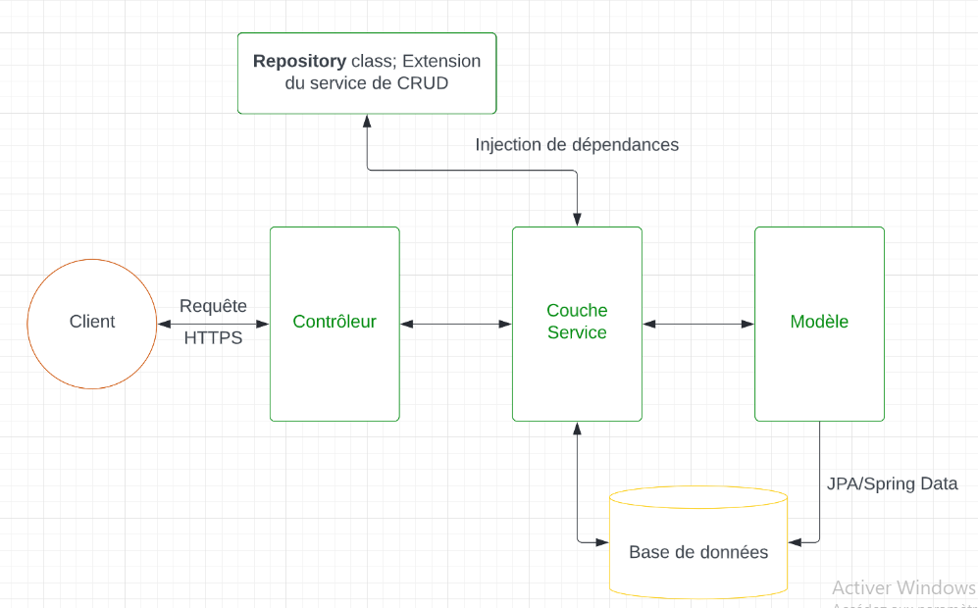
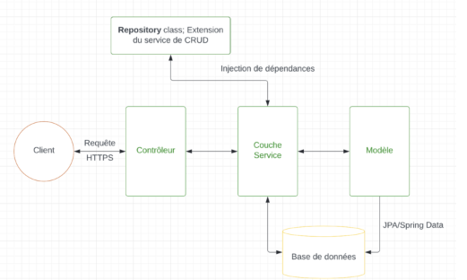

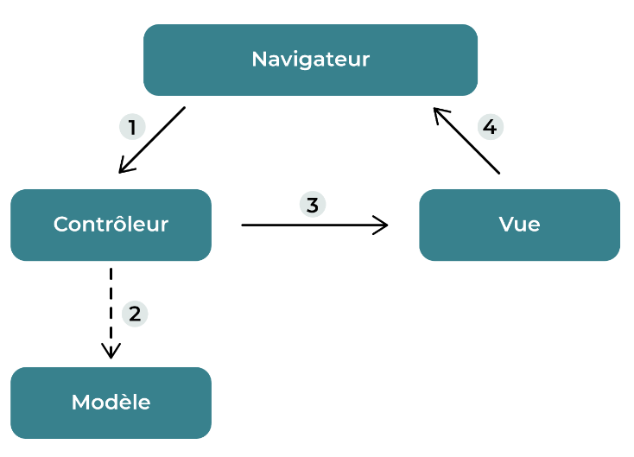
structure fonctionnelle et l’architecture
1. structure fonctionnelle

Slide 7
2. architecture mono service
 | Entité | Repository | Service | Controller
Définition | Est une instance d’une classe qui sera persistante | est une interface Java qui étend JpaRepository dans le cadre de Spring Data. | st une classe Java qui contient la logique métier de votre application | est une classe Java qui gère les requêtes HTTP et définit les endpoints de votre API REST.
Annotation | @Entity | @Repository. | @Service | @RestController @Controller
Utilisation | Notre entité du model est modélisée, et @Entity est l’annotation obligatoire ! | La communication aux données s’effectue via une classe annotée @Repository. | La classe annotée @Service se charge des traitements métiers | Nos controllers @RestController nous permettent de définir des URL et le code à exécuter quand ces dernières sont requêtées.

Slide 8
3. Les dependences de projet
A. Pour une application web
1. Spring Boot Starter Web
6. Spring Boot Starter Actuator
2. Spring Boot Starter Data JPA
7. Spring Boot Starter Mail
4. Spring Boot Starter Thymeleaf
8. Spring Boot Starter Data MongoDB
3. Spring Boot Starter Security
9. Spring Boot Starter Test
5. Spring Boot Starter Validation
10. H2 Database (pour les tests)

Slide 9
A. Pour une application API RESTful
1. Spring Boot Starter Web
6. Spring Boot Starter Test
2. Spring Boot Starter Data JPA
7. H2 Database
3. Spring Boot Starter Validation
8. Spring Boot Starter Webflux
4. Spring Boot Starter Security
9. Spring Data MongoDB
5. Spring Boot Starter Actuator
9

Slide 10
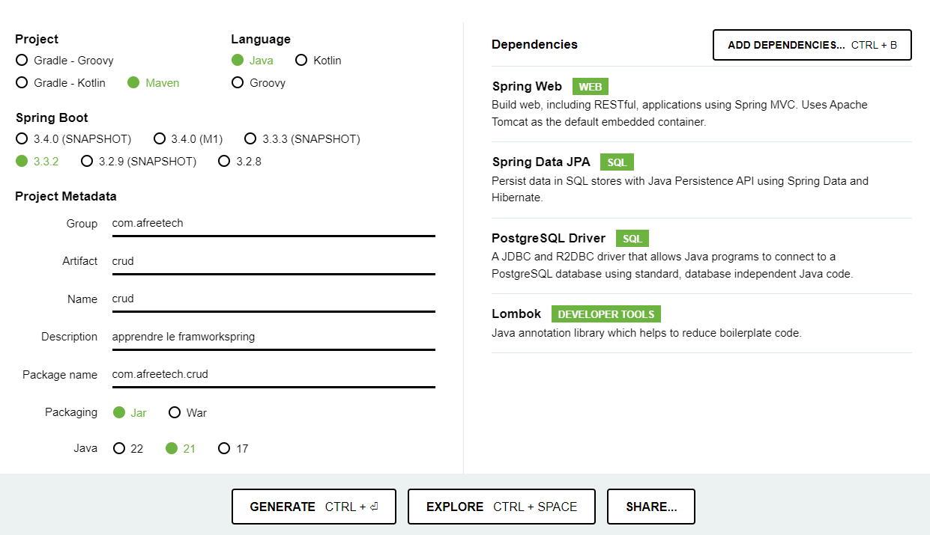
Creation, structure, compilation et lencement d’un projet
1– creation d’un projet
Demo

Slide 11
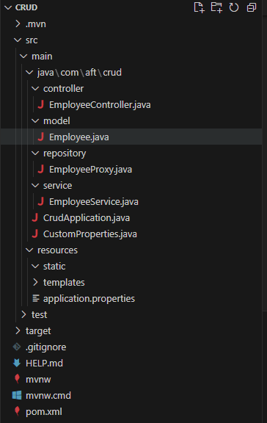
2-Structure d’un project

Slide 12
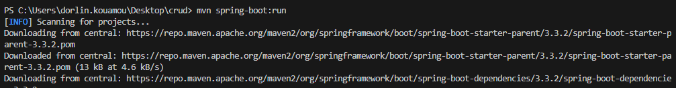
Français
3-Comment compiler un project
12

Slide 13
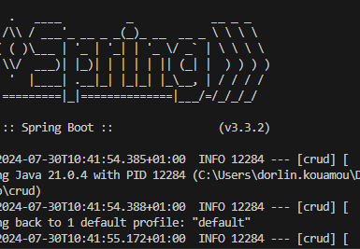

Suite de la Compilation

Slide 14
4-Lancement de l’application
A. Lancement d’une application web
Demo site web

Slide 15
B. Lancement d’une API
Ouvrir POSTMAN
example d’Api
Créez une nouvelle requête en cliquant sur "New" puis sur "Request"
Sélectionnez le type de requête (GET, POST, PUT, DELETE, etc.) selon votre besoin
Entrer L’url suivant : http://localhost:8080/api/hello dans la barre de recherche

Slide 16
Avantage d’utilisé spring boot
Approche directive de la configuration.
La simplicité de la configuration d’un projet
Spring Boot s'intègre particulièrement bien dans une architecture orientée micro services.
La gestion de la sécurité en utilisent le SPRING SECURITE 6, qui gére authentification et autorisation
16

Slide 17
conclusion
On retient que Spring boot est un framework base sur le spring framework de java et qui permet de developer des applications web autonome et des microservice

Slide 18

Merci pour votre émmable attention
https://github.com/scbushan05?tab=repositories
https://autourducode.net/spring-boot-security-api-rest-securisee/
www.afreetech.com
infos@afreetech.com
18
45

